Slide 1
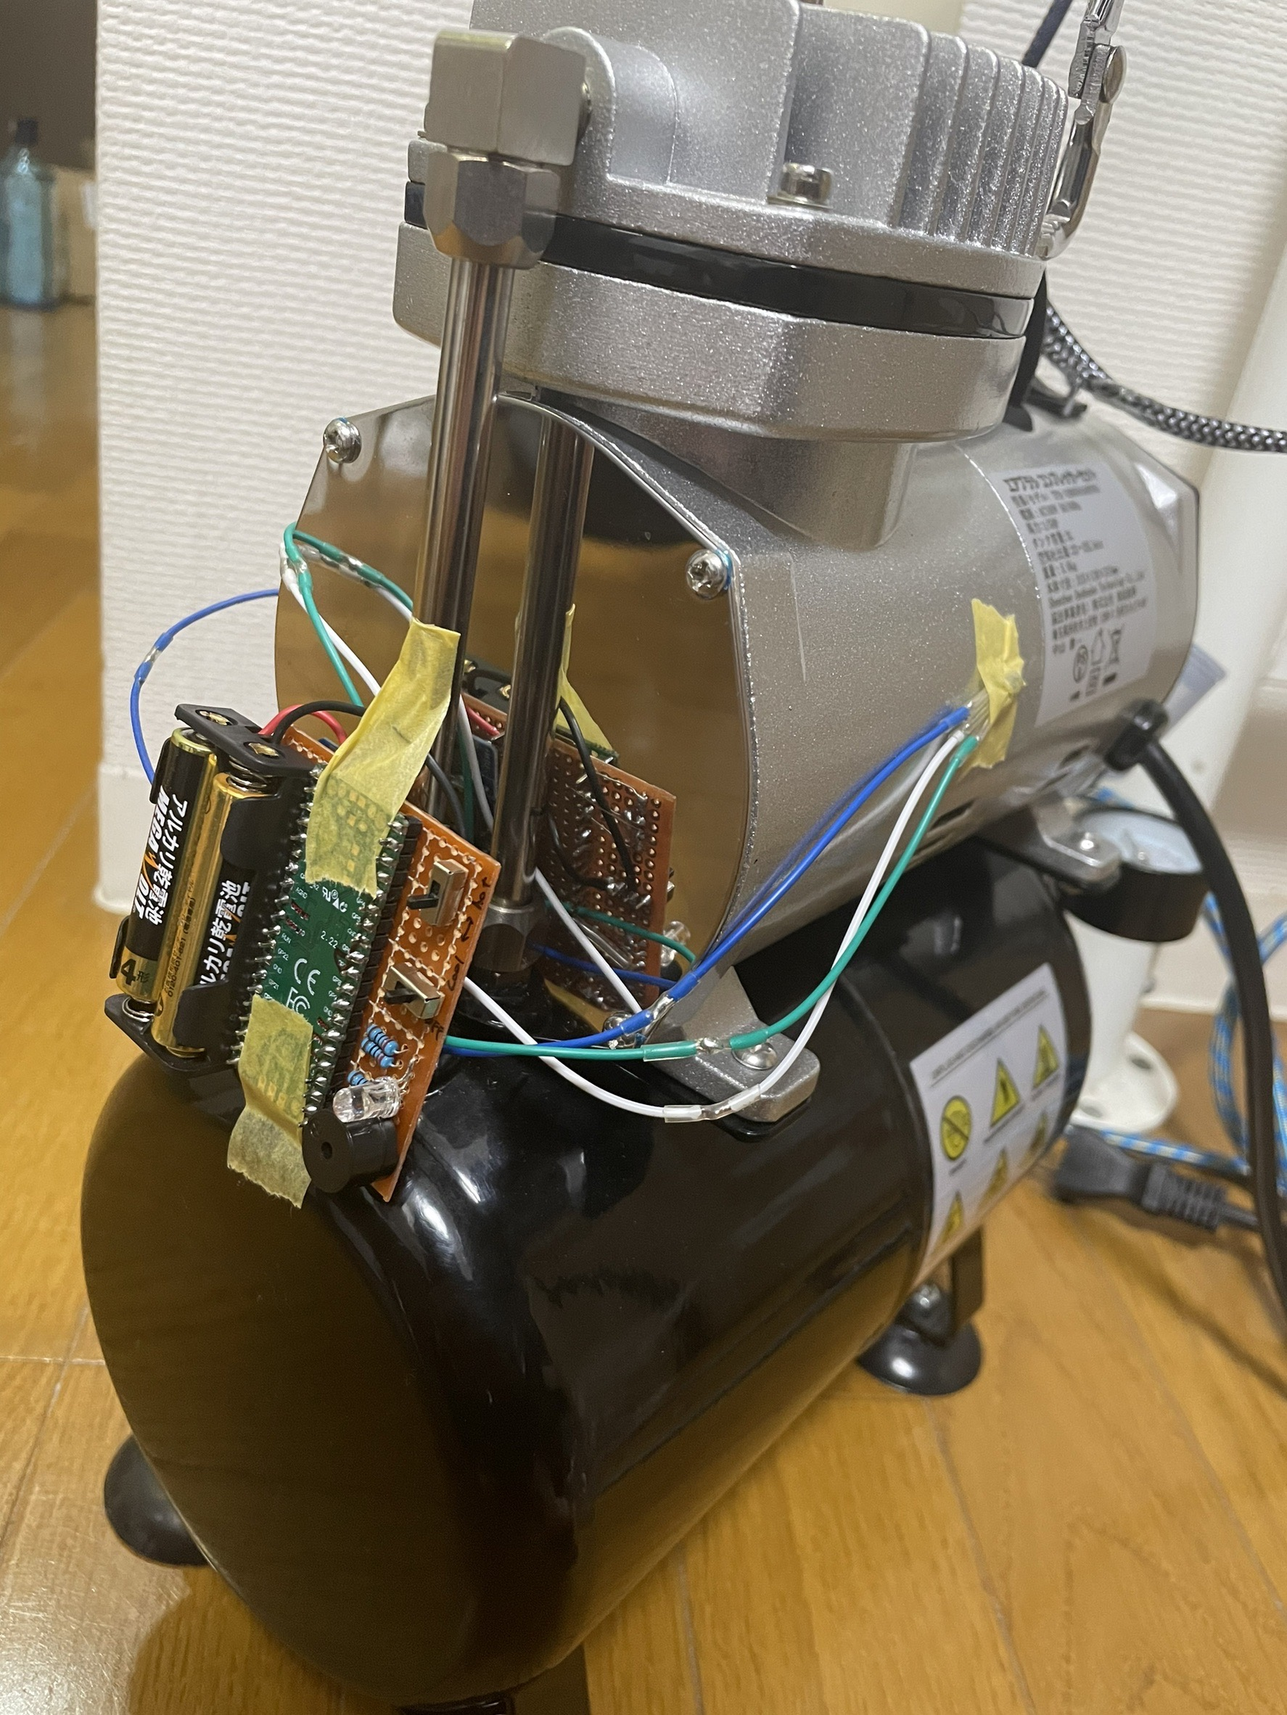


Air Compressor
Temperature
Checker

Slide 2
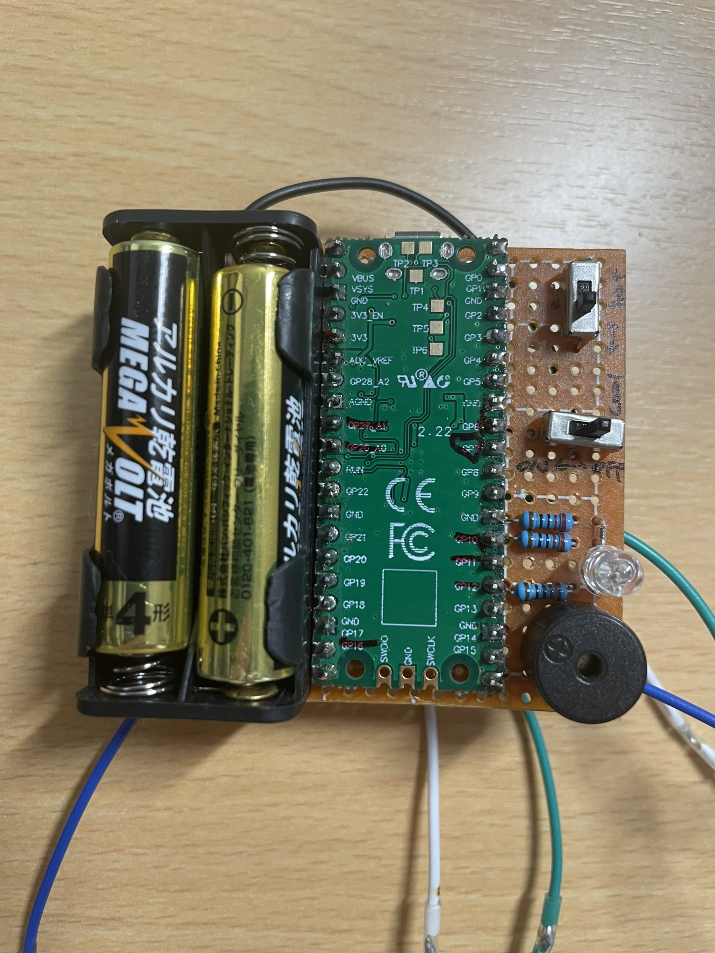
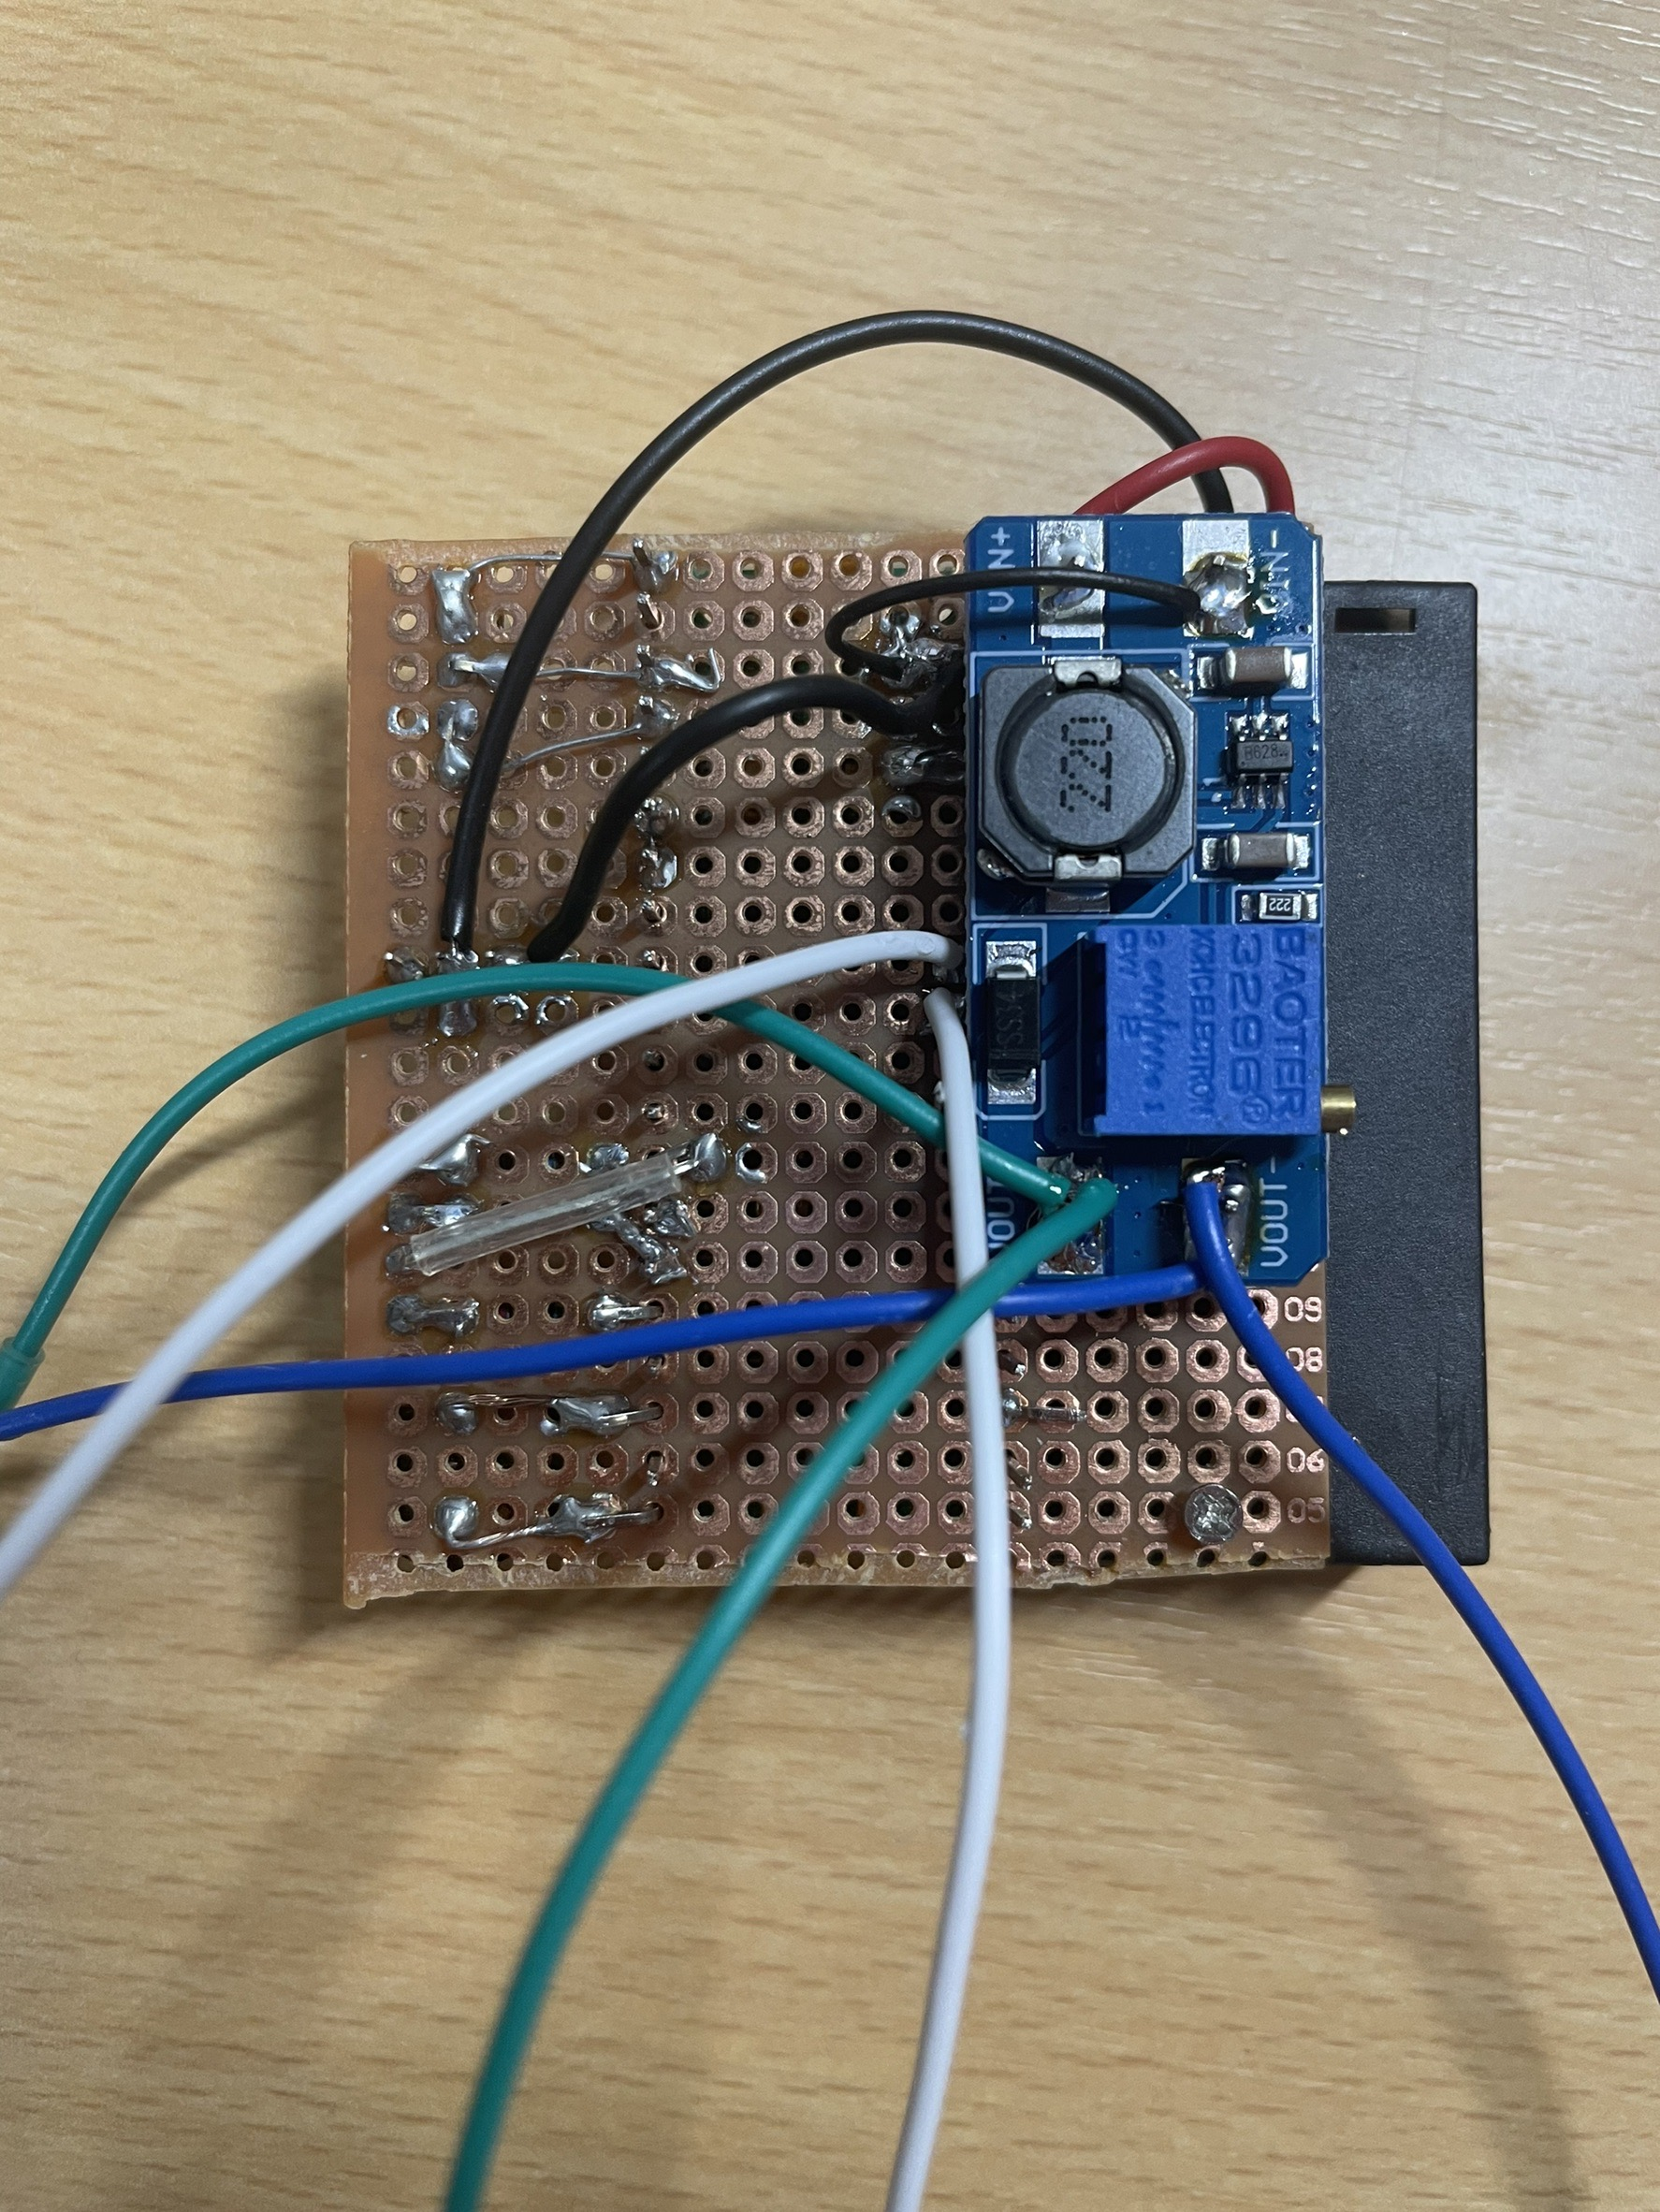
Front
Back

Slide 3
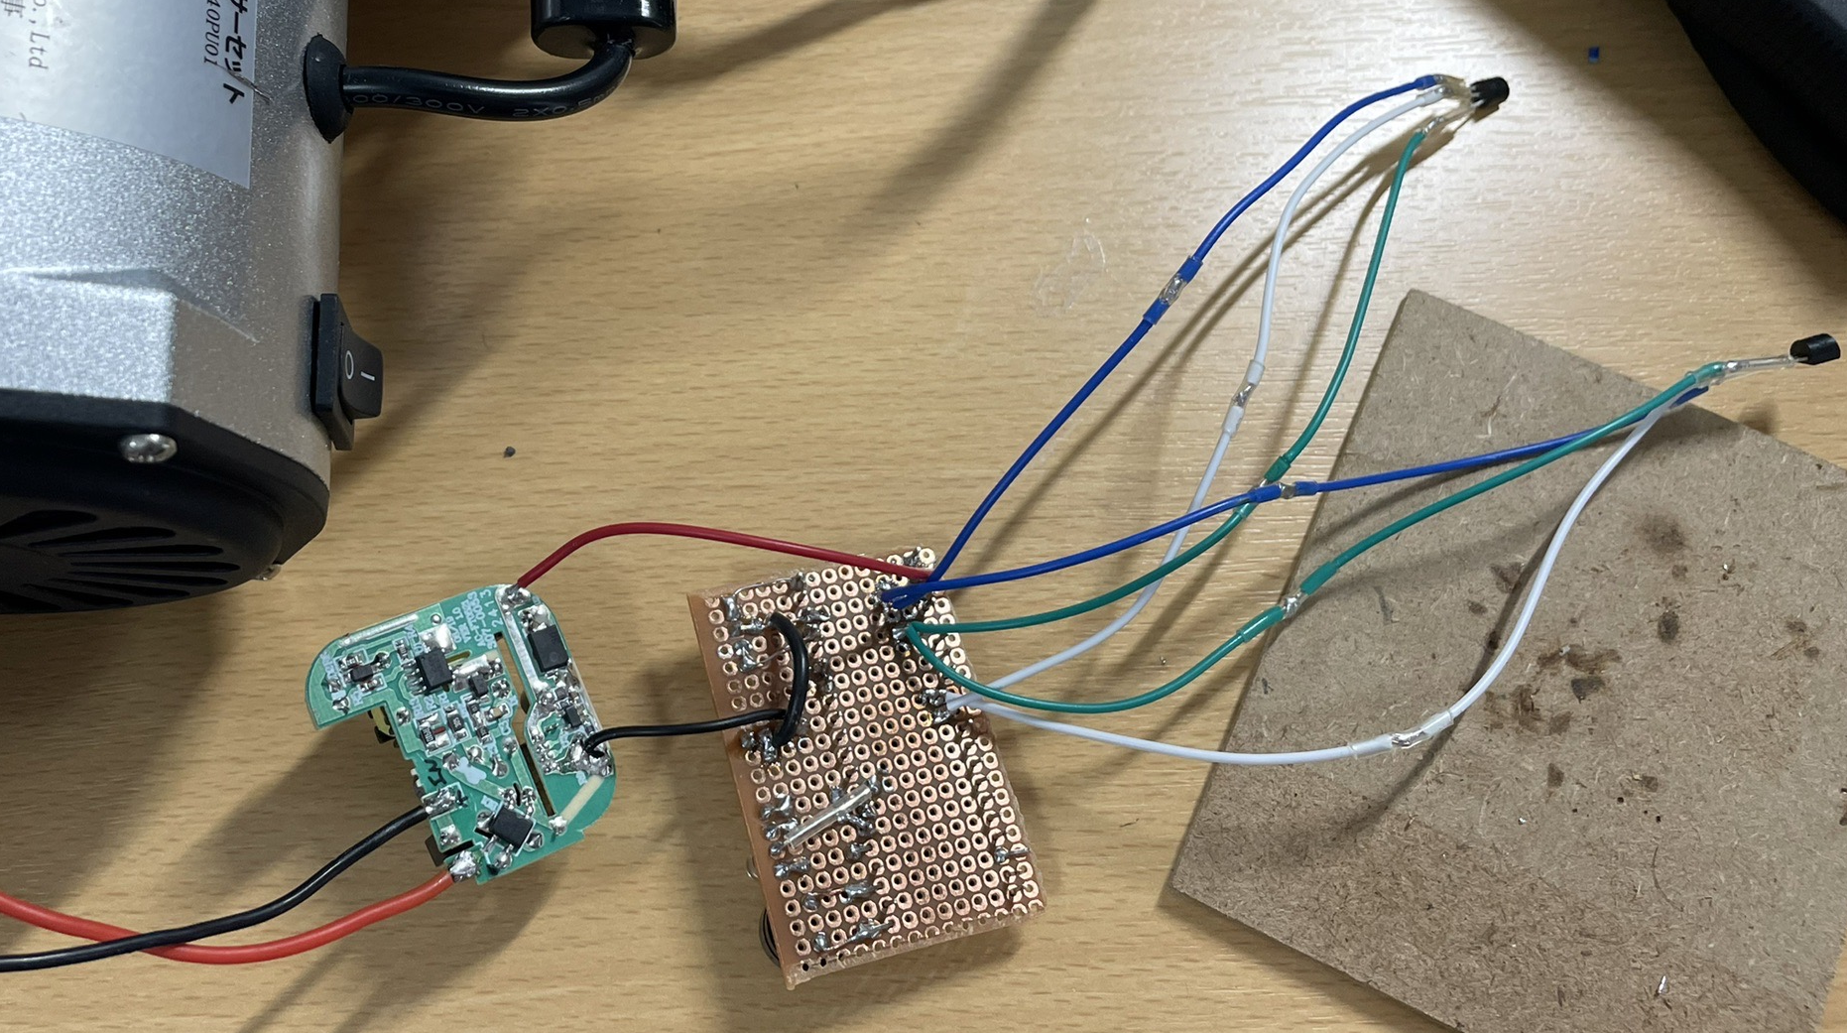
ブザー，RGB LED, Slide switch
温度センサ1
AC/DC
コンバータ
温度センサ2
5V DC
100V AC

Slide 4
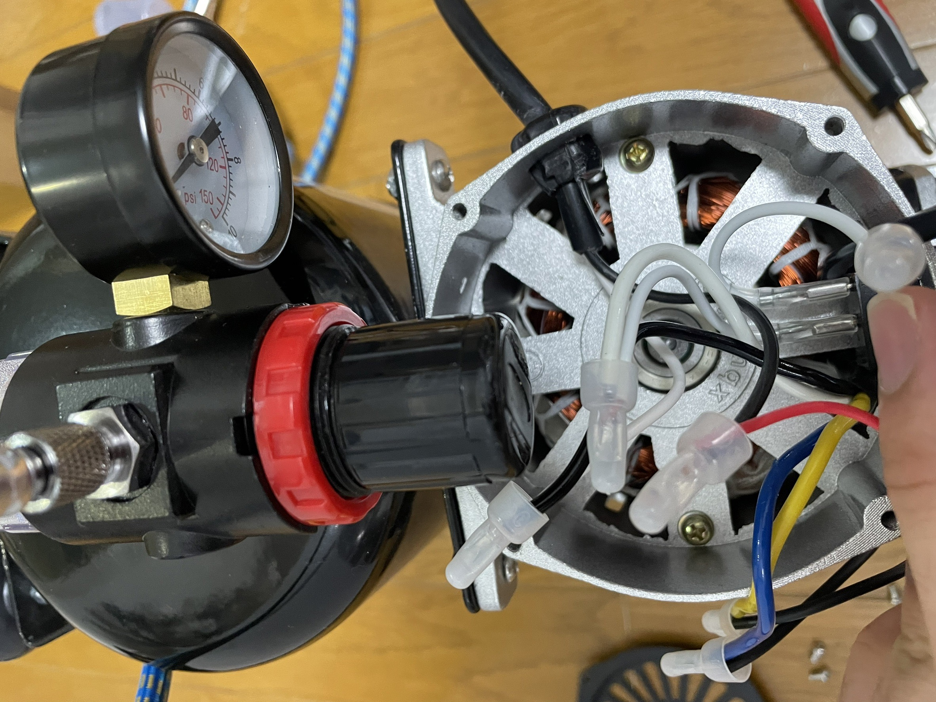

Slide 5
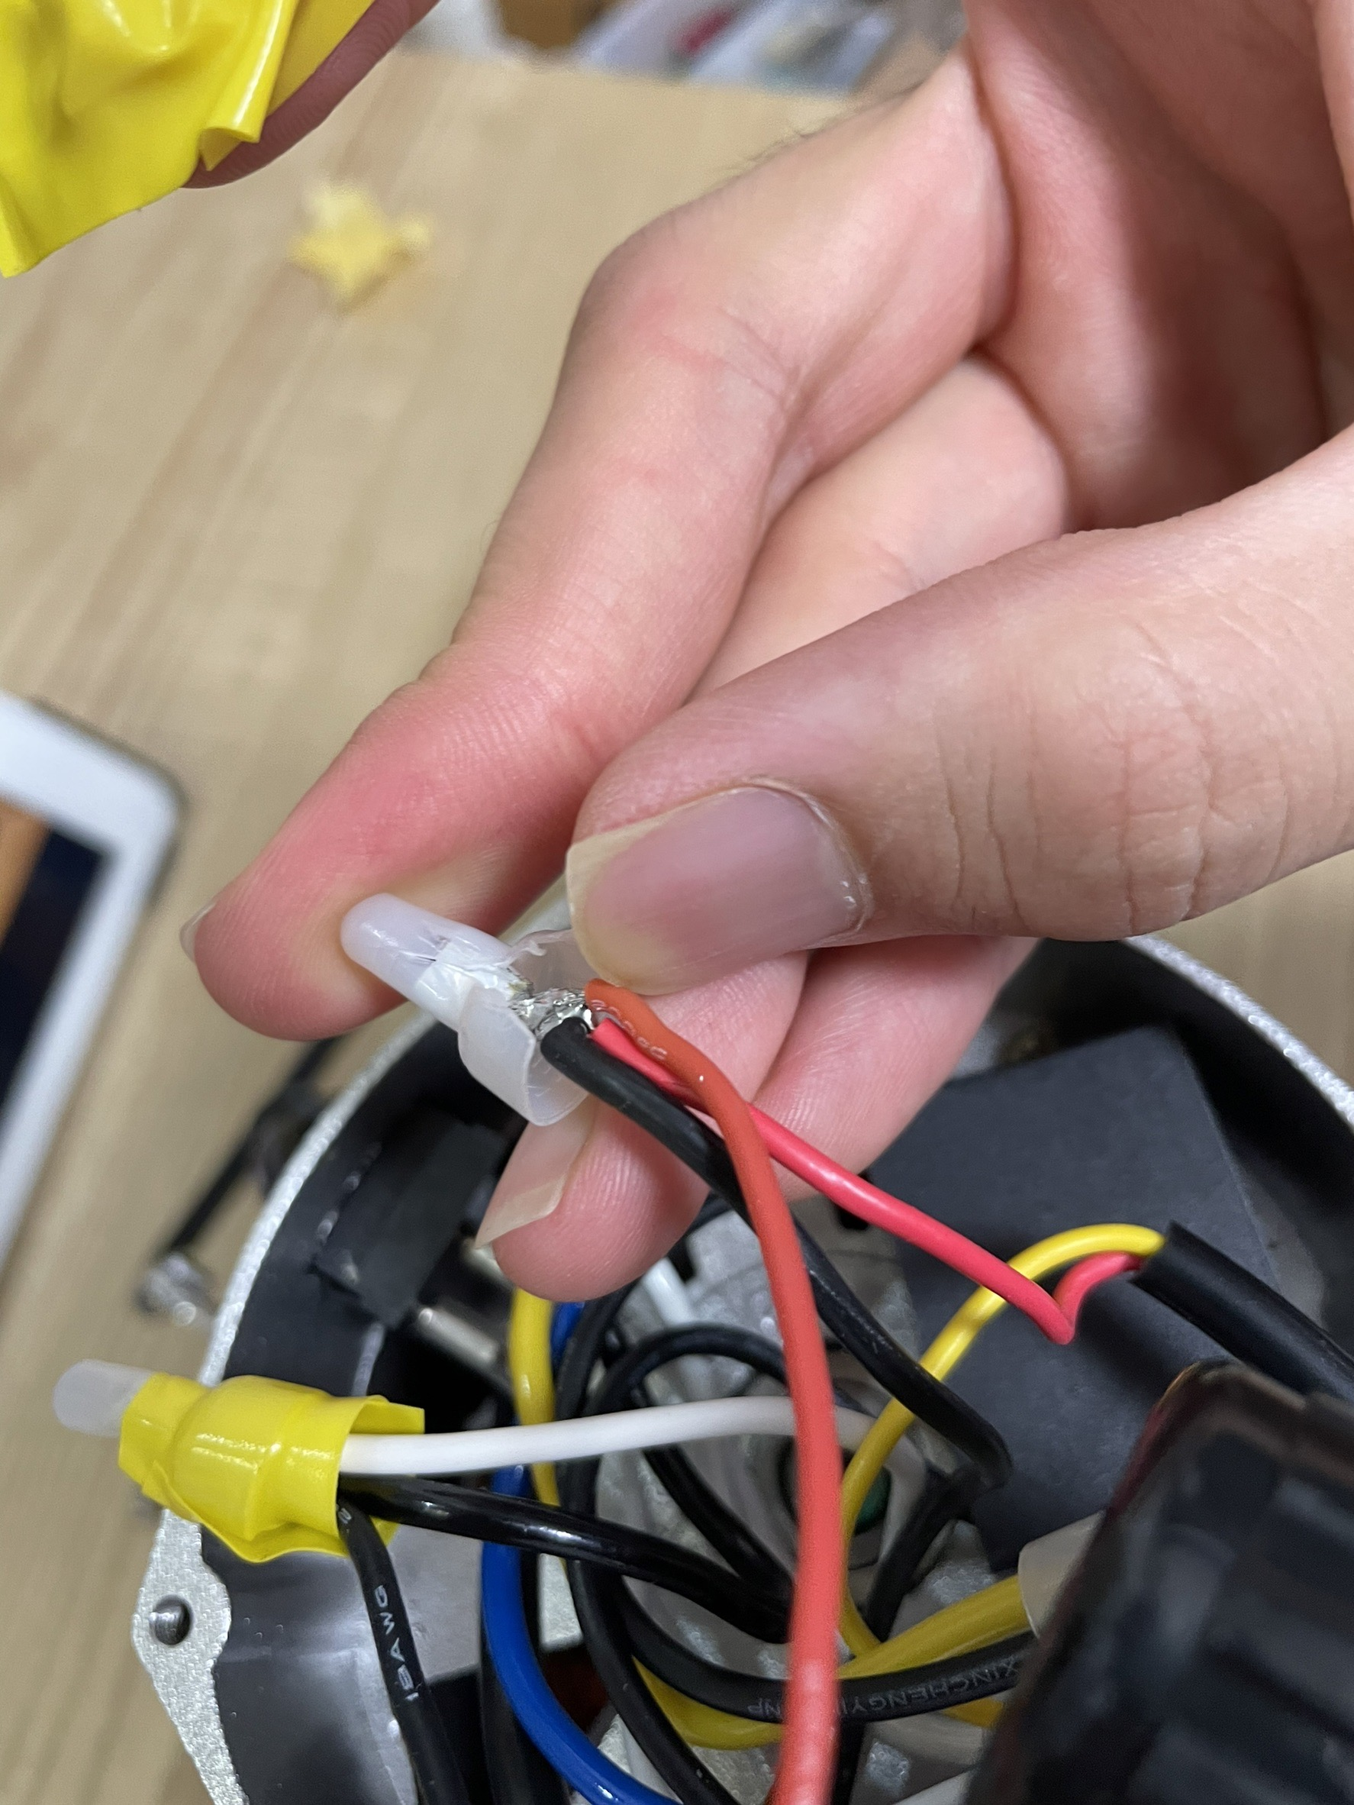
追加した銅線

Slide 6
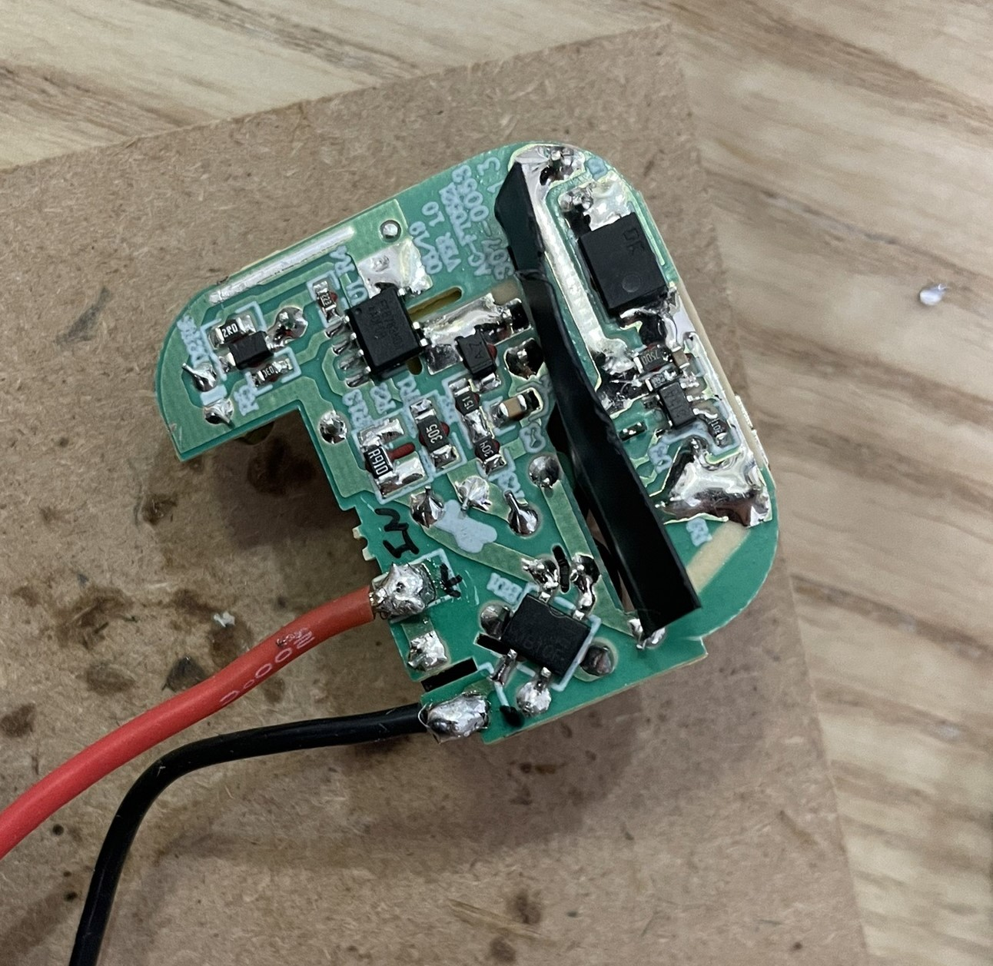
100V AC

Slide 7
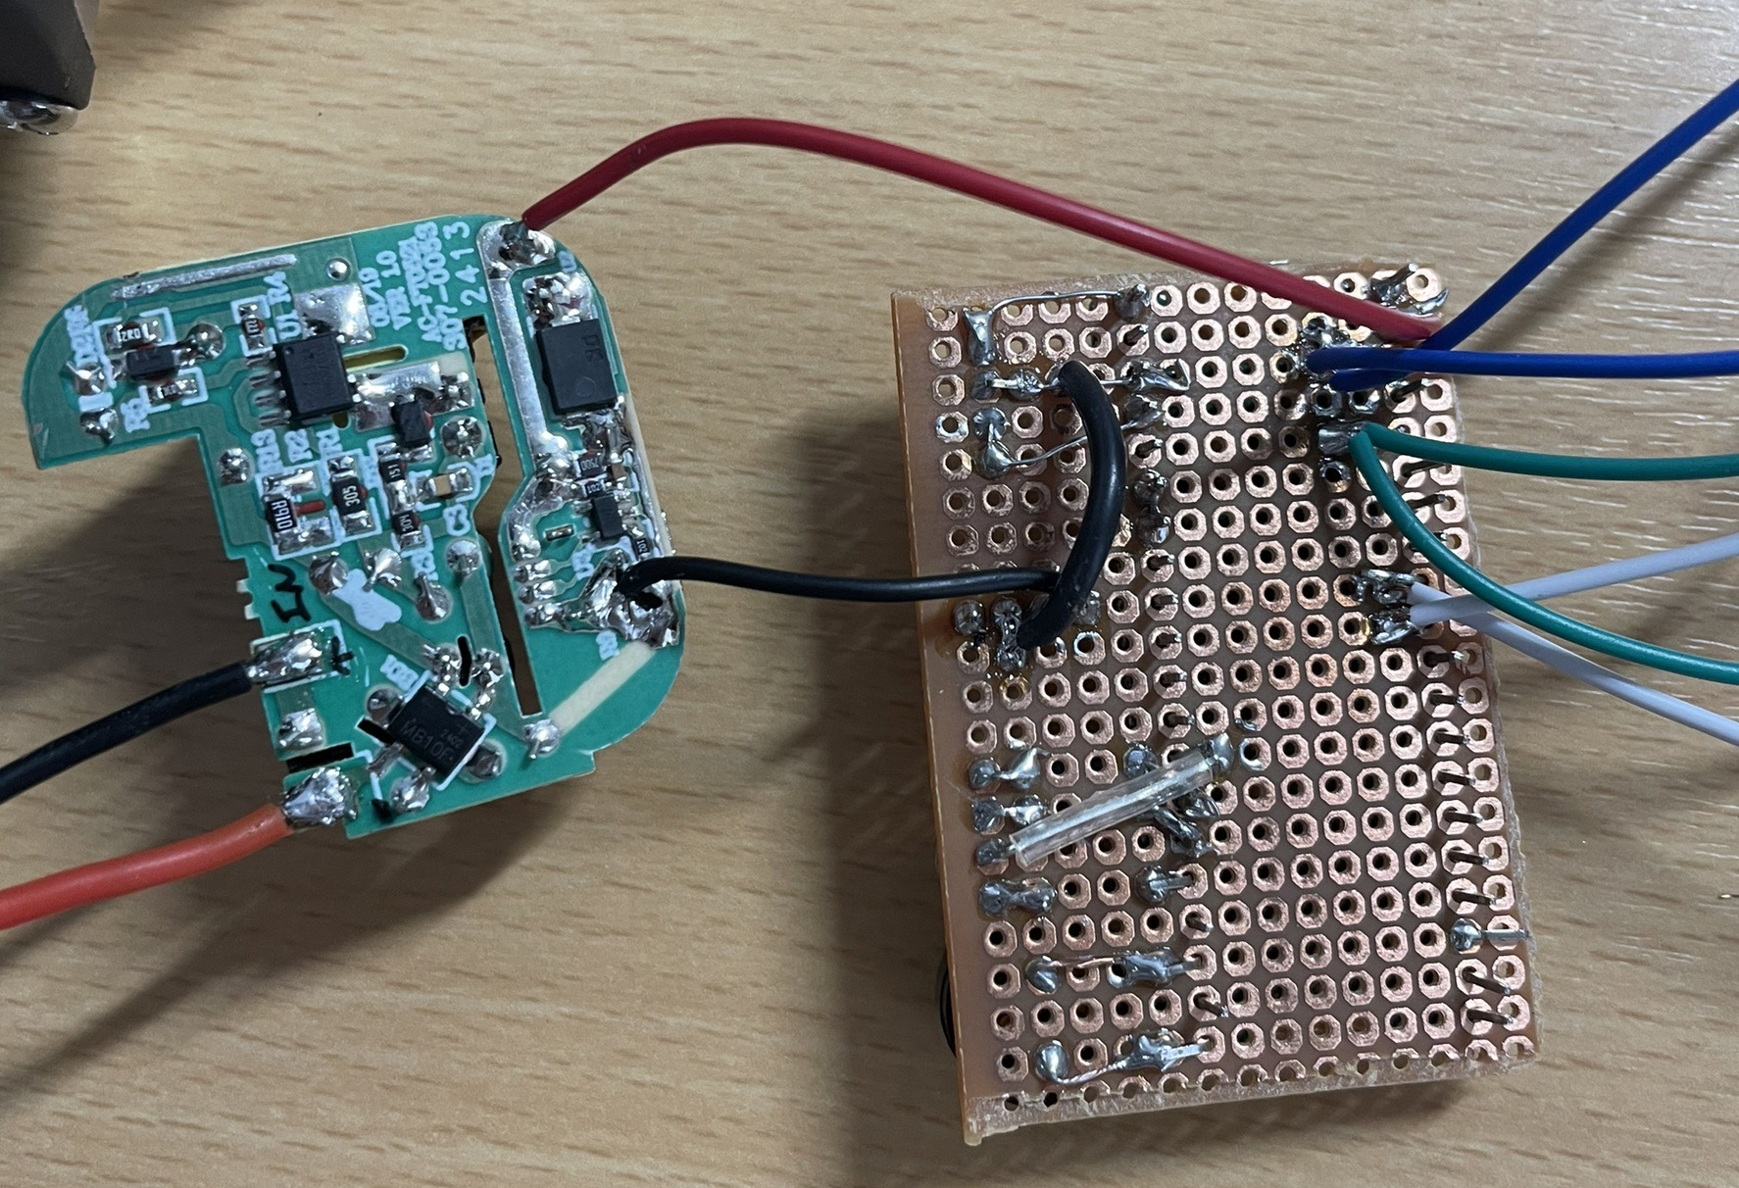
5V DC
GND
100V AC

